Slide 1
ТУРКМЕНИСТАН
Возможности для устойчивого развития энергетики и смягчения последствий изменения климата в Туркменистане
Алиев Т.Д.
2017

Slide 2
СОДЕРЖАНИЕ
Энергетический потенциал Туркменистана
Приоритеты развития возобновляемой энергетики
Рекомендации по устойчивому развитию возобновляемой энергетики
Взаимосвязь с природоохранной стратегией

Slide 3
Краткая информация
население – 5,45 млн. чел.
площадь территории – 491,2 тыс. кв.км
плотность населения – около 11 чел/кв.км
количество электростанций - 11
26 - газотурбинных, 14 – паротурбинных блоков
3 - ГЭС
общая мощность электростанций – около 4674 МВт
геологические углеводородные ресурсы Туркменистана - 43,21 млрд. тонн условного топлива

Slide 4
Краткая информация по энергетическим ресурсам
В перспективе к 2020 году:
мощность газотурбинных электростанций Министерства энергетики Туркменистана составляет 2 тысячи 333 МВт, или 49,9 процента от общей установленной мощности (4 674 МВт).
В соответствии с «Концепцией развития электроэнергетической отрасли Туркменистана в 2013-2020 годах» планируется строительство 14 газотурбинных электростанций с суммарной установленной мощностью 3 тысячи 854 мегаватта.

Slide 5
Краткая информация по энергетическим ресурсам
В перспективе к 2020 году:
Реализация этой программы предполагает повысить уровень производства электроэнергии в Туркменистане к 2020 году до 26 миллиардов 380 миллионов киловатт-часов.
принято решение о строительстве на территории существующей Марыйской ГЭС газотурбинной электростанции комбинированного цикла. Помимо газовых, на этой установке планируется дополнительно смонтировать еще и паровые турбины.

Slide 6
Краткая информация по энергетическим ресурсам
В перспективе к 2020 году:
Тепло, уходившее ранее в атмосферу, будет направляться в котел-утилизатор паровой турбины, которая, в свою очередь, будет вращать лопатки ротора генератора и вырабатывать дополнительную электроэнергию. Коэффициент полезного действия (КПД) при этом достигнет 56 процентов, что на 22 процента выше КПД газовых турбин простого цикла.

Slide 7
Краткая информация по энергетическим ресурсам
В перспективе к 2020 году:
Перевод на комбинированный цикл решено осуществить на газотурбинной электростанции в городе Дашогуз, а также на Дервезинской электростанции в Ахалском велаяте, что позволит значительно уменьшить выбросы загрязняющих атмосферу вредных веществ, увеличить КПД, а также уменьшить расход природного газа, применяемого для выработки электроэнергии

Slide 8
Краткая информация по энергетическим ресурсам
В перспективе к 2020 году:
мощность всех электростанций Туркменистана достигнет - 8460 МВт
планируется оснащение всех электростанций современными газотурбинными системами с парогазовым циклом
выработка электроэнергии составит – 26,380 млрд.кВт-ч

Slide 9
Краткая информация
ежегодно в мире потребляется столько нефти, сколько ее образуется в природных условиях за 2 млн. лет
солнечная энергия, поступающей на поверхность Земли за неделю, превышает энергию всех мировых запасов нефти, газа, угля и урана
потенциалы ветровой и гидроэнергии составляют соответственно 0,02% и 0,07% от солнечной энергии
1 кг кремния (солнечные фотоэлементы) вырабатывает за 30 лет 300 МВтч электроэнергии, что равнозначно экономии свыше 25 тонн нефти

Slide 10
Воздействие энергетики на окружающую среду
Туркменистан страна, которая использует для выработки электроэнергии в основном природный газ.
Электростанции на газе, производят гораздо меньше эмиссии, чем в отличии от угольных. Сгорание газового топлива испускает углекислый газ, который считают парниковым газом (ПГ), который способствует глобальному потеплению. С другой стороны природный газ производит на 30 % меньше углекислого газа чем сгорание нефти и на 45 % меньше углекислого газа чем при сгорании угля.

Slide 11
Воздействие энергетики на окружающую среду
В оценке воздействия энергетики на окружающую среду решающая роль, как правило, отдается проблемам изменения климата. Это связано с тем, что основным источником выбросов ПГ является энергетический сектор. Его доля в общем балансе эмиссии ПГ находится в пределах 87%.
Однако помимо ПГ имеют место и другие вредные выбросы, включающие окислы серы и азота, которые в атмосфере превращаются в серную и азотную кислоты и выпадают виде кислотных дождей. Это ведет к снижению плодородия почв, высыханию лесов, уменьшению рыбных запасов, повреждению строительных конструкций и зданий. Вредные выбросы могут попадать в питьевую воду и сельскохозяйственные продукты.
Даже без учета ПГ воздействие этих выбросов уже сейчас отрицательно сказывается на окружающей среде и оказывает все возрастающее негативное воздействие на здоровье людей.

Slide 12
Потенциал энергосбережения
Внедрение современных энергосберегающих технологий
Снижение затрат энергии на собственные нужды электроэнергетики
Снижение потерь при добыче и транспортировке энергоносителей
Снижение энергетических потерь в жилищно-коммунальном хозяйстве
Снижение затрат электроэнергии и природного газа для бытовых нужд населения
Использование альтернативной энергетики
Использование возобновляемых источников энергии

Slide 13
Перспективы развития ВЭ
По существующим оценкам прямые социальные затраты, связанные с вредным воздействием традиционной энергетики, включая болезни, оплату медицинского обслуживания, потери на производстве, снижение урожая, восстановление лесов и ремонт зданий в результате загрязнения воздуха, воды и почвы дают величину, добавляющую около 75% мировых цен на топливо и энергию. По существу эти затраты - экологический налог, который платят граждане за несовершенство энергетических установок.
Если учесть эти скрытые затраты в тарифах на энергию, то большинство новых технологий возобновляемой энергетики становятся конкурентоспособными с существующими технологиями.
В настоящее время в мировой практике освоены современные технологии, которые уже сегодня могут найти широкое применение для альтернативного энергоснабжения некоторых категорий потребителей.

Slide 14
Потенциал ВИЭ в Туркменистане
Солнечная энергия
В течение 270 дней среднегодовая интенсивность солнечного излучения составляет около 700-800 Вт/м2, что равнозначно поступлению энергии на один квадратный метр поверхности земли около 2000 кВтч/м2 в год. Ежегодный энергетический потенциал солнечной энергии оценивается на уровне 100 млрд. т.у.т.
Ветровая энергия
Ориентировочно до 40% территории страны благоприятно для использования ветровой энергии, особенно западный и северо-западный районы страны, где преобладают скорости ветра свыше 4 м/с. В целом ветроэнергетический потенциал оценивается в пределах 5,5 млрд.т.у.т. в год.

Slide 15
Потенциал ВИЭ в Туркменистане
Гидроэнергия
Водные ресурсы страны представлена крупными трансграничными реками Амударья, Мургаб, Теджен, Этрек и 20 малыми речками, стекающими с северных склонов Копетдага. На малых быстротекущих горных речках целесообразно использование небольших гидротурбин мощностью 0,5-2,0 кВт для энергоснабжения индивидуальных потребителей.
Геотермальная энергия
В пределах Каракумского, Копетдагского и Западно-туркменского районов температуры на глубине 3000м находятся в пределах 80-100С. Имеются и самоизливающиеся термальные воды, которые характеризуются температурами в диапазоне 35-70 С и дебитом в пределах 5-55 л/с.
Ежегодный энергетический потенциал ВИЭ в Туркменистане оценивается на уровне 110 млрд. тонн условного топлива

Slide 16
Состояние и перспективы развития ВЭ
Туркменистан обладает избытком электроэнергии и энергоносителей в промышленно развитых районах и в зонах основного сельскохозяйственного производства, часть ее экспортируется в соседние государства. Тем не менее, около 80% территории страны занимают пустыни и горы , где традиционные способы энергоснабжения затруднены. В этих районах, как правило, располагаются хозяйства с незначительным энергопотреблением, деятельность которых связана со сферой пастбищного животноводства. Трудности по широкому использованию ВИЭ на национальном уровне состоят в том, что низкие цены на газ, электроэнергию, воду для населения составляют незначительную часть их затрат.

Slide 17
Приоритеты использования ВЭ
Развитие возобновляемой энергетики помимо решения проблем энергоснабжения параллельно решает ряд важнейших на данный момент задач:
Повышение устойчивого развития удаленных районов в пустынной и горной зонах;
Повышение уровня жизни и занятости местного населения;
Выполнение обязательств по ратифицированным страной экологическим соглашениям и конвенциям
Вклад в адаптационные мероприятия по сокращению климатических рисков
Сокращение деградационных процессов на природных пастбищах
Приоритетность использования ВИЭ определяется уровнем социально-экономического развития отдельных районов и охраны окружающей среды.

Slide 18
Перспективы использования ВЭ
На природных пустынных и горных пастбищах Туркменистана, общая площадь которых составляет 38,2 млн. га, выпасается свыше 17,0 млн. голов скота. Энергопотребление хозяйств в этой зоне составляет всего лишь 1,5-5,0 кВт, но это позволяет решать такие жизненно важные вопросы как подъем и перекачка воды из колодцев и других водных источников, опреснение соленой воды, питание бытовой аппаратуры и средств связи, ночного освещения. Таким образом, при использовании элементов возобновляемой энергетики устраняется необходимость в прокладке традиционных линий электропередачи на большие расстояния для обеспечения всего лишь 10-40 кВт-ч в сутки.

Slide 19
Перспективы развития ВЭ
При создании энергосистем на основе ВИЭ, целесообразно использовать комбинированные системы, которые позволяют наиболее оптимально осуществлять выработку энергии и ее аккумулирование. Применение в составе солнечно-ветровых установок водородных накопителей (комбинация электролизера воды, аккумуляторов водорода и кислорода, батареи топливных элементов) позволяет практически без потерь повысить обеспеченность энергоснабжения и долгосрочное аккумулирование энергии. Взгляд в недалекое будущее позволяет лучше понять проблемы стратегического планирования в области использования энергоресурсов. В ближайшие 20 лет стоимость углеводородного сырья достигнет такого уровня, когда его сжигание для производства энергии станет неоправданным.

Slide 20
Система энергоснабжения на основе ВИЭ

Slide 21
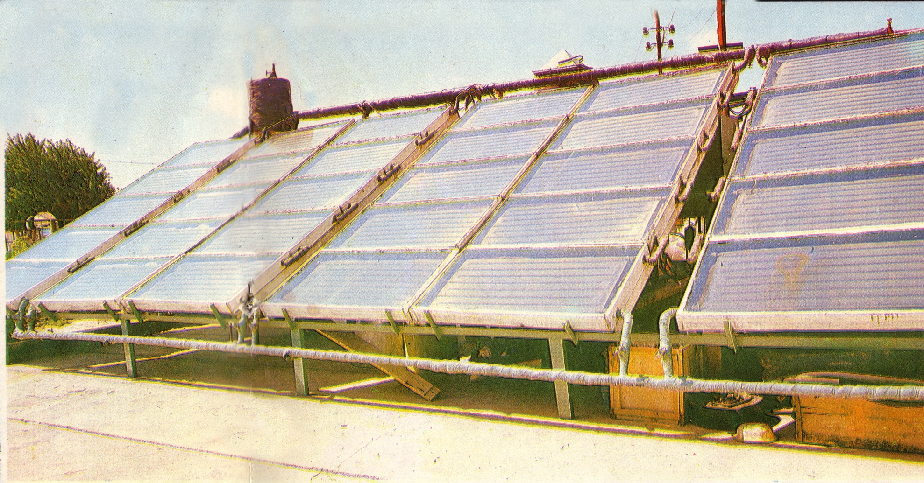
Солнечная паротурбинная установка мощностью 500 Вт

Slide 22
Солнечный коллектор с линзами Френеля (площадь 25 м²)

Slide 23
Солнечная энергоустановка с линзами Френеля мощностью 3,0 кВт (площадь 100 м²)

Slide 24
Фотоэлектрическиц водоподъемник (НПО «Квант»)

Slide 25
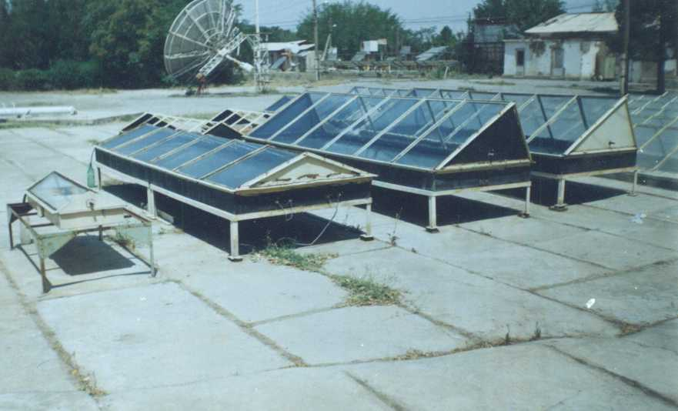
Парниковые опреснители

Slide 26
Автономный гелиокомплекс
Автономный гелиокомплекс предназначен для освоения пустынных пастбищ. Включает: солнечный водоподъемник, солнечную или комбинированную опреснительную установку, дом для чабанской бригады с солнечным отоплением и горячим водоснабжением, гелиотеплицу, установку по производству хлореллы, кошару для овец, установку для переработки отходов сельскохозяйственного производства в удобрения и биогаз, колодец, подсобные помещения, резервуары для соленой и пресной воды, водопойные корыта, выпарные площадки, солнечную душевую, опреснитель питьевого назначения.

Slide 27
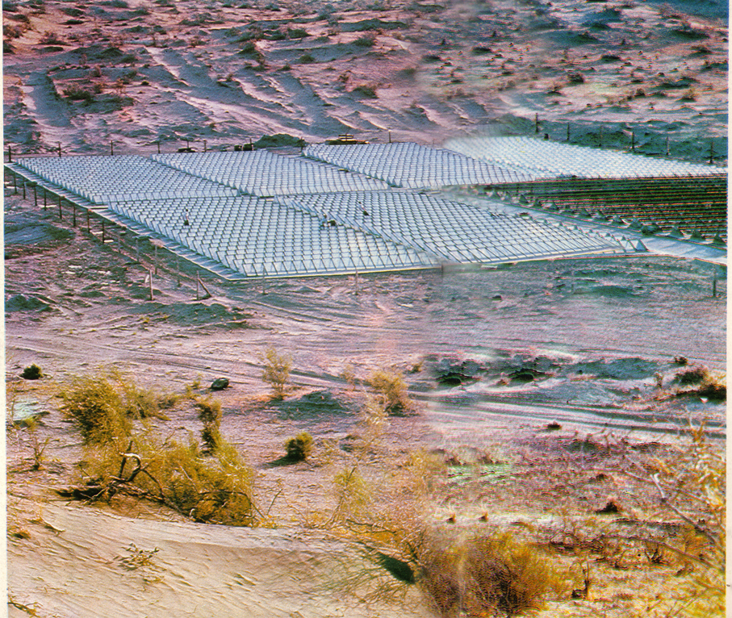
Солнечный опреснительный комплекс – 1000 м² (Овез-Ших, Центральные Каракумы - НПО “Gun”)

Slide 28
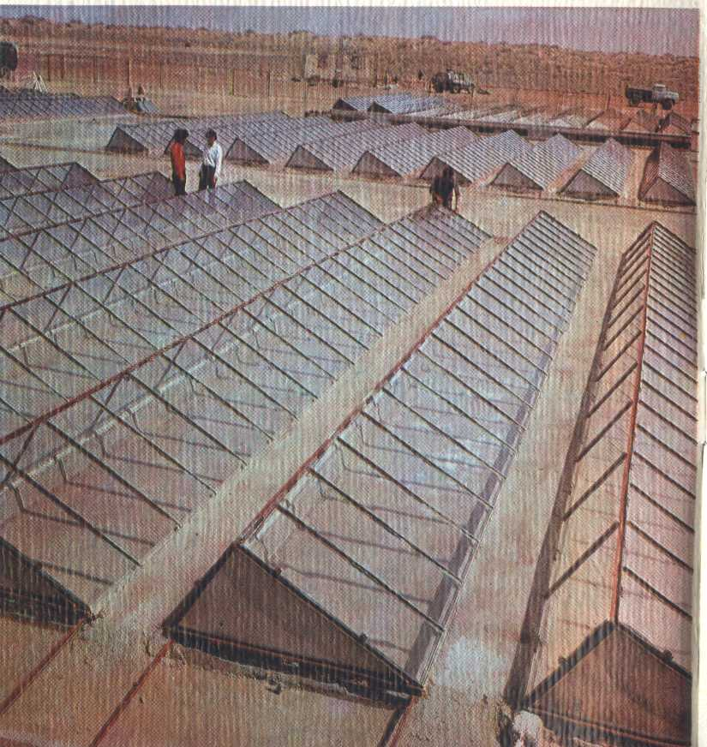
Солнечный опреснительный комплекс – 1000 м² (Черкезли, Центральные Каракумы - НПО “Gun”)

Slide 29
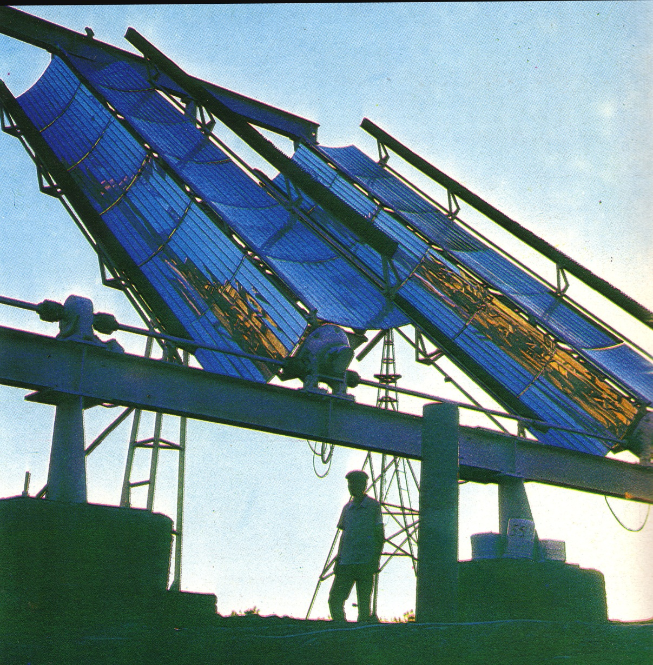
Фотоэлектрический генератор - 400 Вт (совместно с ВНИИТ - м.Овезших)

Slide 30
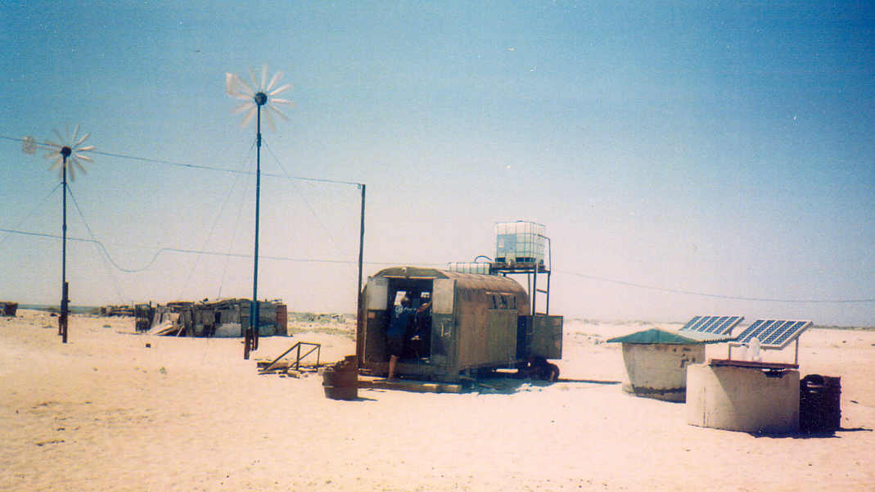
Солнечно – ветровая установка с опреснителем (Каспийское побережье)

Slide 31
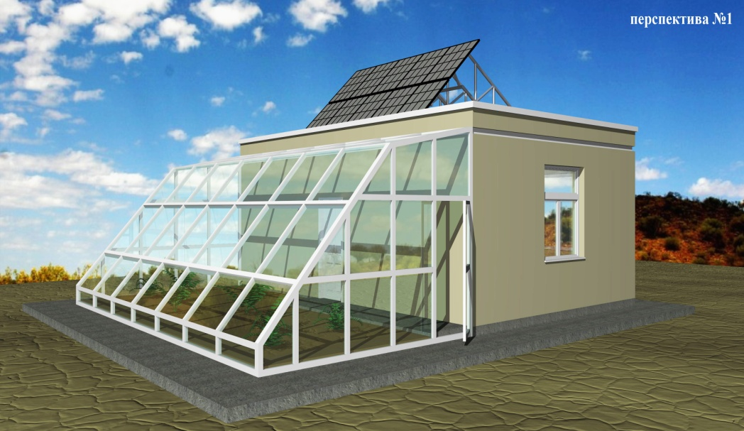
Эскизная проработка «Солнечного» дома (Институт Гюн)

Slide 32
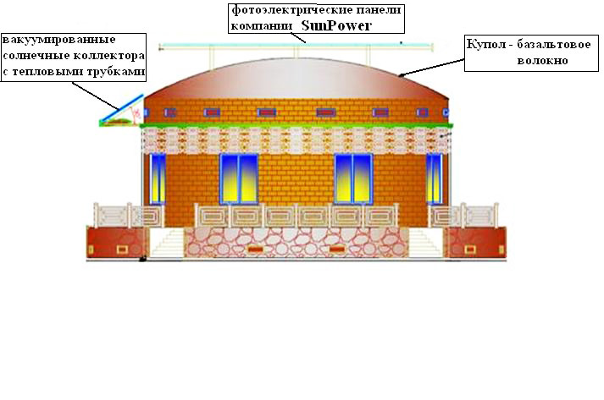
Эскизная проработка «Солнечного» дома(Институт Гюн)

Slide 33
Рекомендации по устойчивому развитию ВИЭ
Национальная программа развития ВИЭ
Закон об энергосбережении и энергоэффективности
Государственный фонд энергосбережения для развития новых экологически чистых технологий в энергетике
Льготное налогообложение и кредиты для разработчиков
Льготные тарифы для пользователей
Современная научно-производственная база
Создание Энергетического кадастр ВИЭ

Slide 34
Выводы и рекомендации
Совершенствование нормативно-правовой базы:
Разработка закона об энергосбережении.
Совершенствование норм и стандартов по энергосбережению.
Разработка Стратегии/Программы развития ВИЭ до 2020 г.
Экономическое стимулирование:
Льготные налогообложение и кредиты в области энергосбережения.
Льготные тарифы для пользователей ВИЭ
Льготы для инвестиций в энергосбережение.
Координация и сотрудничество:
Взаимодействие и координация между ключевыми министерствами и ведомствами по вопросам охраны окружающей среды и ВИЭ.
Разработка механизма по координации и сотрудничеству стран ЦА в области возобновляемой энергетики.
Подготовка специалистов:
Подготовка кадров широкого профиля по всем проблемам возобновляемой энергетики.
Создание современной базы и пилотных образцов по ВИЭ.

Slide 35
Проекты по МЧР
Ветровая электростанция для острова Кызыл-Су
Жители острова Кызыл-Су в Красноводском заливе испытывают трудности в снабжении электричеством и питьевой водой. Дизельное топливо и питьевая вода периодически доставляются на судне.
Планируется создание ветровой станции мощностью 500 кВт (3.500.000 кВтч в год) для энергоснабжения жилых домов (около 400 чел.) , опреснителя, предприятия для переработки и хранению рыбы.
В результате будут предотвращены выбросы 2800 т в год СО2-экв
Электроснабжение животноводческих ферм на природных пастбищах
Для содержания в Балканском велаяте 2.590.000 крупного и мелкого скота (около 150 хозяйств) необходимо обеспечить электроснабжение животноводческих ферм в пределах 60,0 млн.кВтч в год, что позволит предотвратить ежегодные выбросы 50,0 тыс.т СО2-экв. По проекту планируется создание 80 ветровых станций мощностью по 150-200 кВт
“Солнечные дома” для сельских районов
По проекту планируется создание 50 комплектов солнечных фотоэлектрических систем электроснабжения сельских домов мощностью по 2,5 кВт, расположенных в различных велаятах. Это позволит сократить ежегодные выбросы 228 т в год СО2-экв.

Slide 36
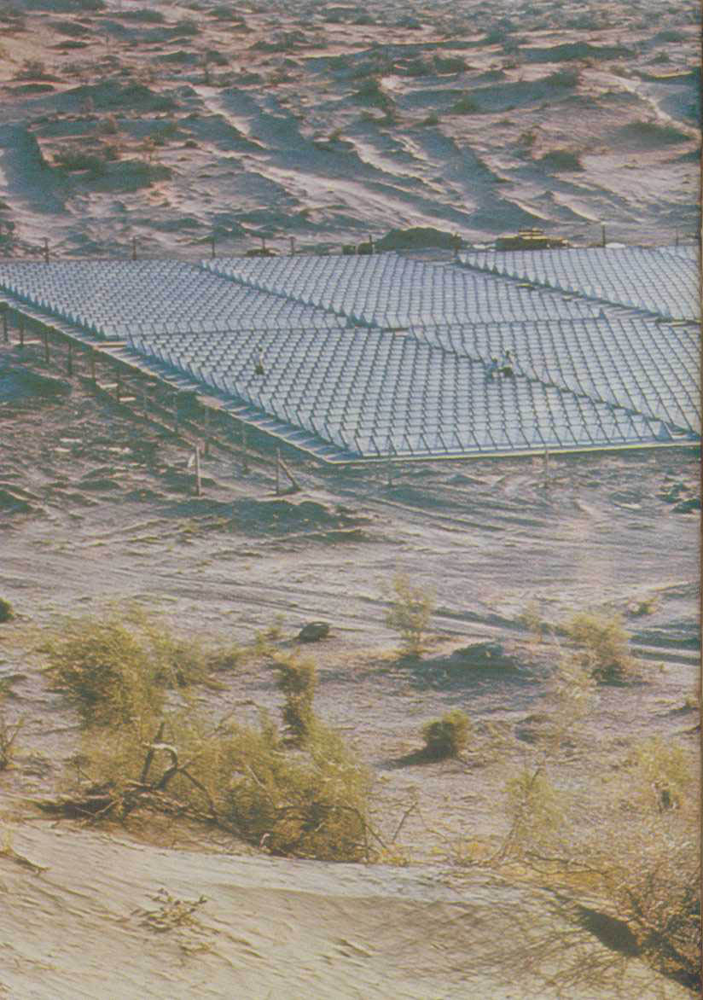
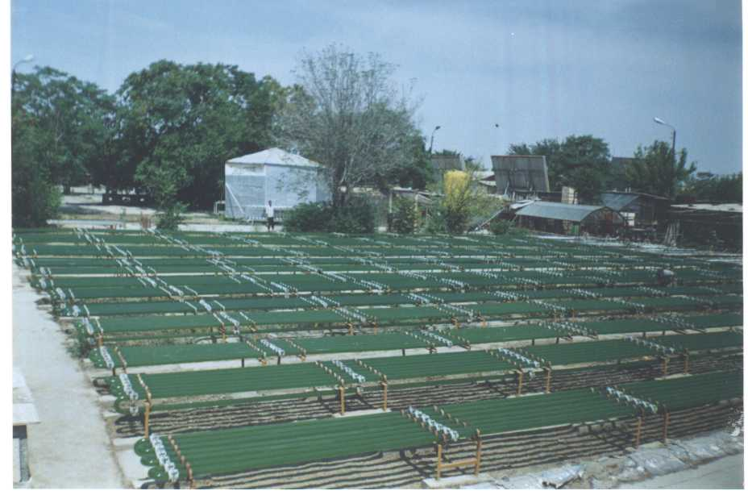
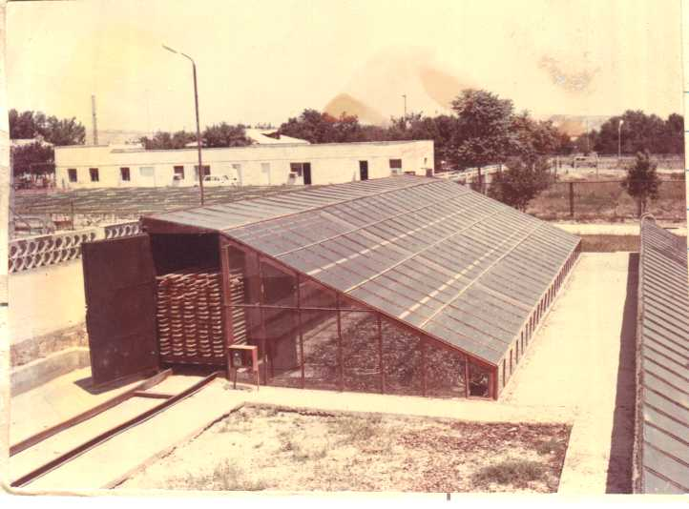
Опыт использования ВИЭ в Институте солнечной энергии
Установка для выращивания
биомассы хлореллы
Солнечный опреснительный комплекс
Солнечная установка для сушки хлопка
На сегодняшний день с точки зрения практической целесообразности наиболее приемлемыми вариантами использования ВЭ являются:
солнечные системы отопления и горячего водоснабжения,
энергосберегающие «солнечные» дома для сельских районов,
сеть «солнечных» водопойных пунктов на природных пастбищах,
«солнечное» освещение автотранспортных магистралей.

Slide 37
Project UNDP - Развитие «Зеленой» экономики в Туркменистане
Программа экономического развития Туркменистана по адаптации и митигации (снижение последствий изменения климата)
Подготовлен проект Плана по адаптации
Подготовлен проект Плана по митигации
Осуществляется согласование Планов со всеми ключевыми министерствами и ведомствами

Slide 38
БЛАГОДАРЮ ЗА ВНИМАНИЕ!
Контактная информация:
tel: (99312) 941714
e-mail: tbigykuwwat@rambler.ru

